Slide 1
★ネットで挑戦★
（英語）
100ｍダッシュを作ろう
上田市マルチメディア情報センター／十勇士パソコンクラブ／PCN上田
100mはしって、タイムでたいけつ！

Slide 2
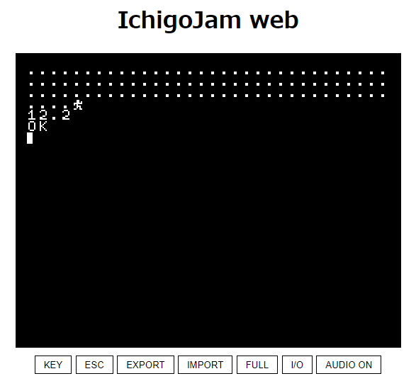
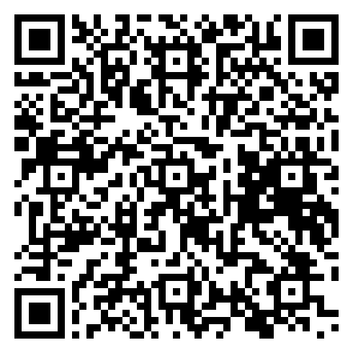
QRコード
IchigoJam webでも作れるよ！
fukuno.jig.jp/app/IchigoJam/

Slide 3
（1）人をひょうじ
Shift＋9
Shift＋0
10 ？ＣＨＲ＄（251）；
Enter
Shift＋／
右下
Shift＋4
Enterの
2コとなり

Slide 4
入力できたら、F5でじっこう
人をひょうじ

Slide 5
（2）いっぽはしる
100 ？ＣＨＲ＄（8,46,251）；
Enter
＜

Slide 6
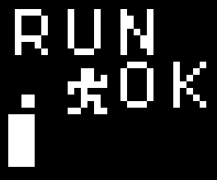
入力できたら、F5でじっこう
人がいっぽはしる

Slide 7
（3）100mはしる
2行ついかする
Backspaceの左
20 FOR X=1 TO 100
Enter
オー
オー
ゼロ
110 NEXT
Enter

Slide 8
入力できたら、F5でじっこう
人が100mはしる

Slide 9
（4）スペースキーをおしたらはしる
Shift＋1
30 IF !BTN(32) CONT
Enter

Slide 10
入力できたら、F5でじっこう
スペースキー（よこにながいキー）をおすと
人がはしる
（1回おしただけで、たくさんはしる）

Slide 11
（5）いっぽずつはしる
40 IF BTN(32) CONT
Enter

Slide 12
入力できたら、F5でじっこう
スペースキーをおすと
いっぽずつはしる

Slide 13
（6）タイムをひょうじ
3行ついかする
15 CLT
Enter
120 T=TICK():?
Enter
130 ?T
Enter
Shift＋；

Slide 14
入力できたら、F5でじっこう
ゴールすると
タイムのすうじがでる
（60で1びょう）

Slide 15
（7）タイムをびょうでひょうじ
Enterのとなり
Shift＋’
Shift＋5
130 ?:?T/60;”.”;T%60/6
Enter
右Shiftの
となり
＞

Slide 16
入力できたら、F5でじっこう
ゴールすると
タイムをびょうでひょうじ

Slide 17
●100mダッシュ かんせい
10 ?CHR$(251);
15 CLT
20 FOR X=1 TO 100
30 IF !BTN(32) CONT
40 IF BTN(32) CONT
100 ?CHR$(8,46,251);
110 NEXT
120 T=TICK():?
130 ?T/60;".";T%60/6
スタート位置に自分を表示
タイマーをリセット
100mくりかえし
スペース押した？
スペース離した？
一歩前進
20行へもどる
タイムを読み出し
タイム表示

Slide 18
みんなできょうそう
してみよう

Slide 19
（かいぞう）人のキャラをかえる
人間の
文字コード
10 ?CHR$(251)；
人間の
文字コード
100 ?CHR$(8,46,251);
例：いろいろなキャラクター
224 225 226 227 228 229 230 231 232 233 234 235 236 237 238 239
240 241 242 243 244 245 246 247 248 249 250 251 252 253 254 255

Slide 20
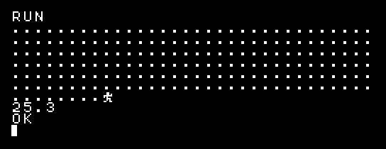
（かいぞう）はしるきょりをかえる
20 FOR X=1 TO 100
はしるきょり
例：200mダッシュ

Slide 21
（かいぞう）ゴールラインをひょうじ
Shift＋
Enterの上
7 CLS
8 LC 100:?"|"
9 LC 0
3行ついかする
ゴールラインをひょうじ

Slide 22
（かいぞう）ハードルを出す
2行ついかする
25 IF X%10=5 ?”I”;
35 IF X%10=5 IF TICK()%60 CONT ELSE ?CHR$(8);
とちゅうで改行しないで
さいごまで入力
10mごとにハードルがでる
スペースキーを長おしすると、先へすすめる

Slide 23
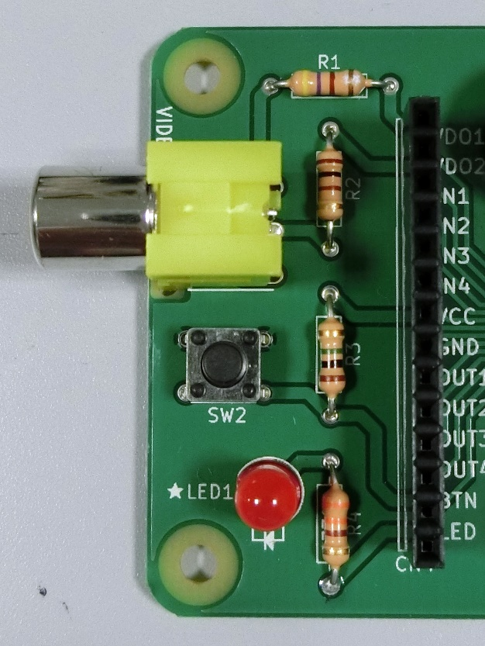
（かいぞう）ボタンではしる
（）の中のすうじをけす
30 IF !BTN() CONT
40 IF BTN() CONT
（）の中のすうじをけす
IchigoJamの
ボタンをおすと
はしる

Slide 24
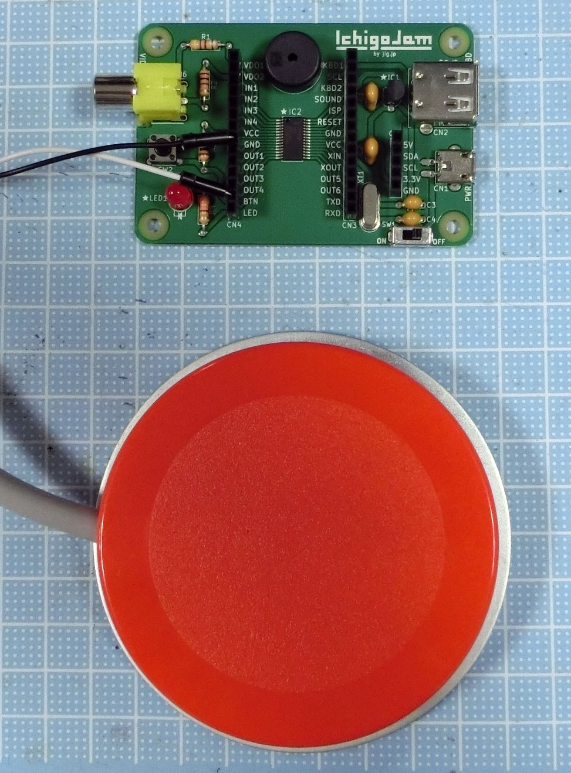
（かいぞう）
でかボタンではしる
GND
BTN
2本のせんを
ソケットの
BTNとGNDにさす
大きなボタンを
おすとはしる
オジデン フットスイッチ H形 薄型多機能形 レッド
https://www.amazon.co.jp/dp/B00SXQ81J0/

Slide 25
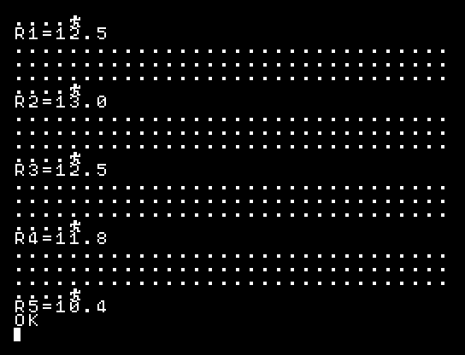
（かいぞう）5人リレーにする
5 FOR R=1 TO 5
12 IF !BTN(32) CONT
125 ?"R";R;”=”;
140 WAIT 60:CLK:NEXT
4行ついかする
5人リレーになる

Slide 26
（かいぞう）バトンをもってリレーする
10 ?CHR$(251,45);
100 ?CHR$(8,8,46,251,45);
115 ?CHR$(8);
2行かいぞう、1行ついか
バトンをうけわたしながら
ランナーがはしる

